Slide 1






Slide 2
목차
중간 발표 피드백
4주차 진행 사항
5주차 예정 사항

Slide 3
1. 중간 발표 피드백

Slide 4
1. 중간 발표 피드백
면접관, 지원자와의 유기적인 상호작용
난이도에 의해 우선 순위에 있어서는 많이 후순위
높은 수준의 질문 생성
이미 기업의 특성, 직무의 특성, 공고 분석 등의 많은 데이터 보유
다대다 면접 대상 타겟
본 서비스의 타겟은 대기업 준비자
다대다 면접 뿐 아니라 1대1 면접 서비스도 도입 예정

Slide 5

1. 중간 발표 피드백
사용자 시선 처리 등 비언어적 표현
기획 단계에서 시간과 난이도의 이유로 미뤄짐
Yolo와 OpenCV 를 통해 도입 가능성 확인 중
AI 지원자와 면접관 TTS 문제
중간 발표 때 진행된 프로토 타입에서 부자연스러운 음성 문제
Whisper와 일레븐 랩스 등의 다른 서비스 탐색
가장 자연스럽다고 판단되는 일레븐 랩스 서비스 도입

Slide 6
2. 4주차 진행 사항

Slide 7
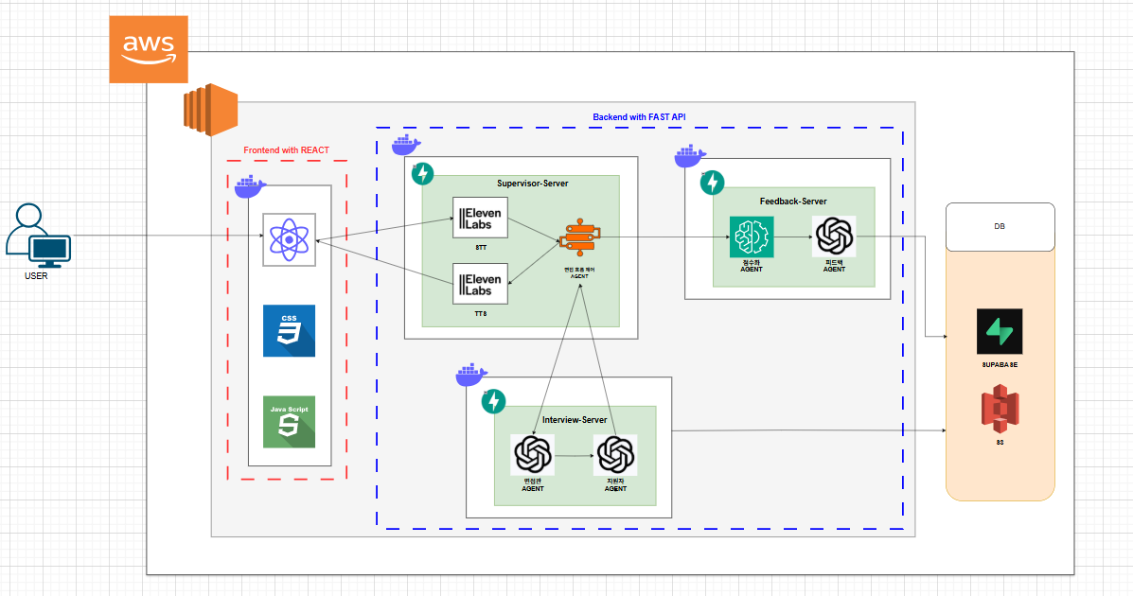
2. 4주차 진행 사항1 – 시스템 구성도

Slide 8
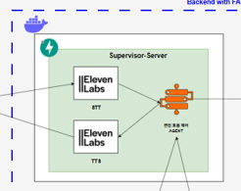
2. 4주차 진행 사항1 – 시스템 구성도
SuperVisor Server
면접의 전체 흐름을 관리하는 서버
오케스트레이터 라는 흐름 관리 에이전트 도입
TTS와 STT을 이용하여 프론트 엔드와 상호 작용
Notes:
Supervisor Server (최종 정리 버전)
면접 전체 흐름을 제어하는 중앙 서버
내부에 오케스트레이터 에이전트가 있어서
각 에이전트(면접관 LLM, 지원자 LLM, 피드백 서버)를 자동으로 호출하고 순서를 관리
JSON 포맷으로 모든 에이전트와 데이터를 주고받으며 흐름을 제어
상태(state)와 로그를 추적하여 면접 진행 상황을 기록
TTS/STT와 연동하여
질문은 TTS 변환 후 프론트엔드(React)로 전달
사용자의 음성 답변은 STT를 거쳐 텍스트(JSON)으로 변환 후 오케스트레이터가 수집
프론트엔드와 음성 기반 실시간 상호작용을 지원
전체 면접 프로세스(질문 → 답변 → 평가 → 피드백)를 오케스트레이터가 자동으로 라우팅하고 관리

Slide 9
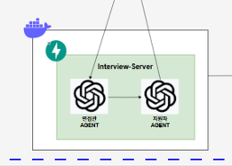
2. 4주차 진행 사항1 – 시스템 구성도
InterView Server
실제 면접을 구성하는 서버
질문을 생성하는 면접관 LLM
답변을 생성하는 지원자 LLM
두 에이전트가 SuperVisor Server에 의해 호출
Notes:
nterview Server (정리 버전)
실제 면접의 질문과 답변을 생성하는 서버
내부에 두 개의 LLM 에이전트 포함:
면접관 LLM → 질문 생성 담당
지원자 LLM → 답변 생성 담당
**SuperVisor Server(오케스트레이터)**의 요청에 따라 호출되어 동작
각 LLM은 요청받은 JSON을 처리 후, 결과를 JSON으로 반환

Slide 10
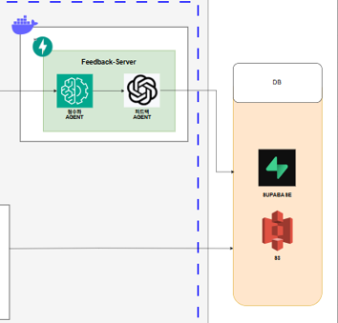
2. 4주차 진행 사항1 – 시스템 구성도
FeedBack Server
면접 종료 후 채점과 피드백을 담당하는 서버
점수화 모델로 1차로 진행
산출된 점수를 바탕으로 2차 피드백 진행
면접의 총 결과를 데이터베이스에 저장
Notes:
Feedback Server (정리 버전)
면접 종료 후 채점과 피드백을 담당하는 서버
1차 처리: ML 모델 또는 규칙 기반으로 점수(score) 산출
2차 처리: 산출된 점수를 기반으로 피드백(feedback) 생성
최종적으로 면접의 총 결과(점수 + 피드백)를 데이터베이스에 저장

Slide 11
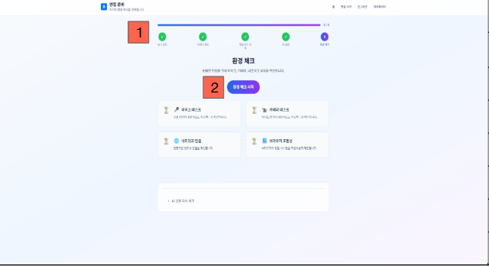
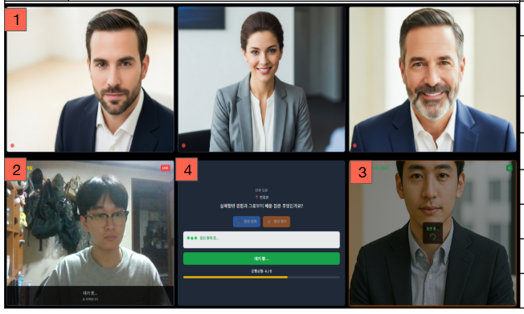
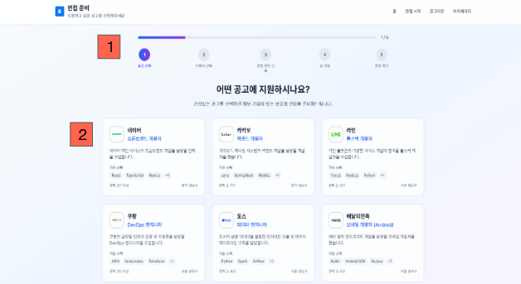
2. 4주차 진행 사항2 – 화면 설계도

Slide 12
3. 5주차 예정 사항

Slide 13
3. 5주차 예정 사항
프론트 엔드와 백 엔드 연결하기
프론트 엔드 - 어느 정도 완성된 수준
백 엔드 – 코드 리팩토링 및 오류 수정
모델 고도화
면접관 모델 – 생성 질문의 수준
지원자 모델 – 답변 내용의 수준 및 일관성
채점 / 피드백 모델 – 베이스라인 확정 이후 고도화 예정
영상 처리
Yolo와 openCV
실제 도입 가능할 지 논의

